Slide 1
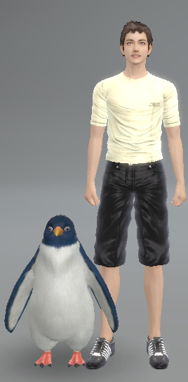
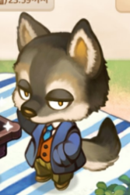
늑대 신사 - 사이즈
2018년 러시아 월드컵을 대비하여 러시아 월드컵 마스코트처럼 늑대 펫을 판매하도록 한다.
인간형으로 2족 보행을 한다.
펭귄보다 약간 더 큰 키를 가지고 있고 1:1 혹은 1:2의 신체 비율을 가지고 있다.
머리가 몸에 비해 크고 더 굵다.

Slide 2
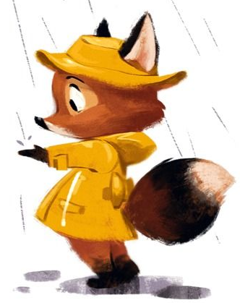
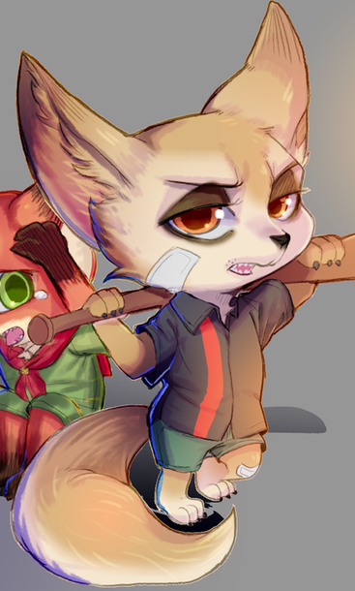
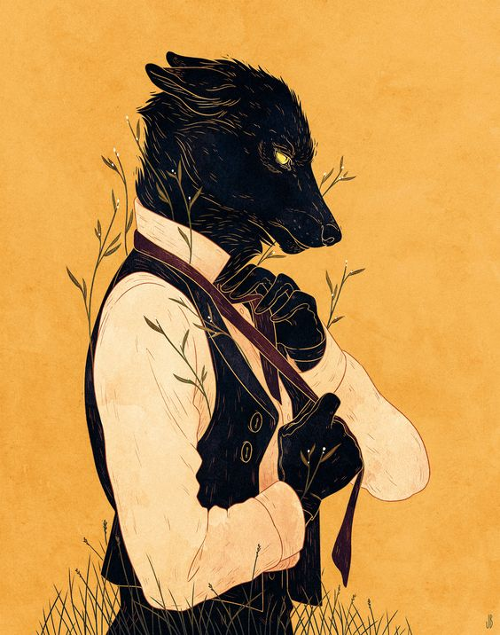
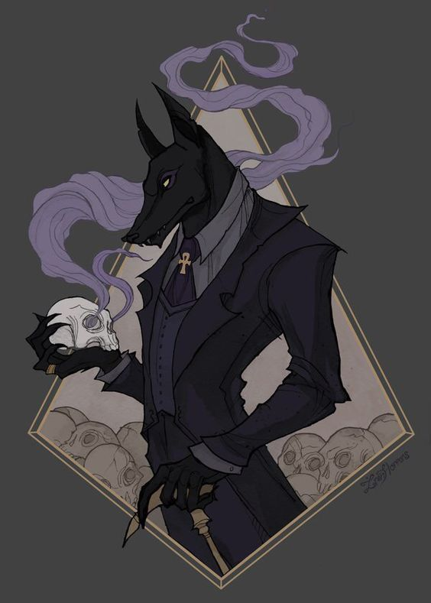

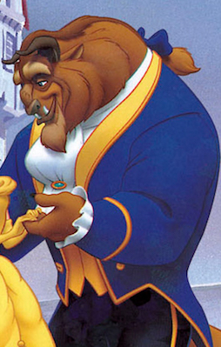

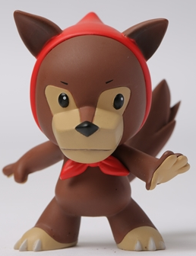

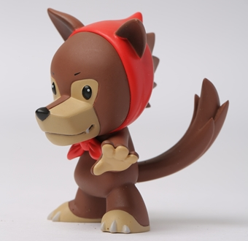
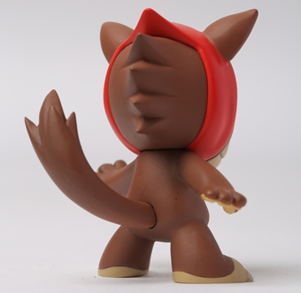
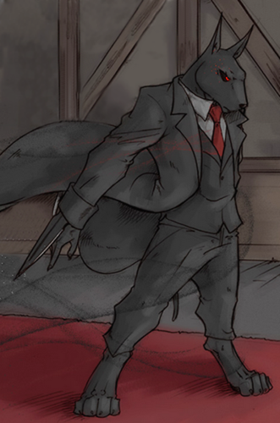
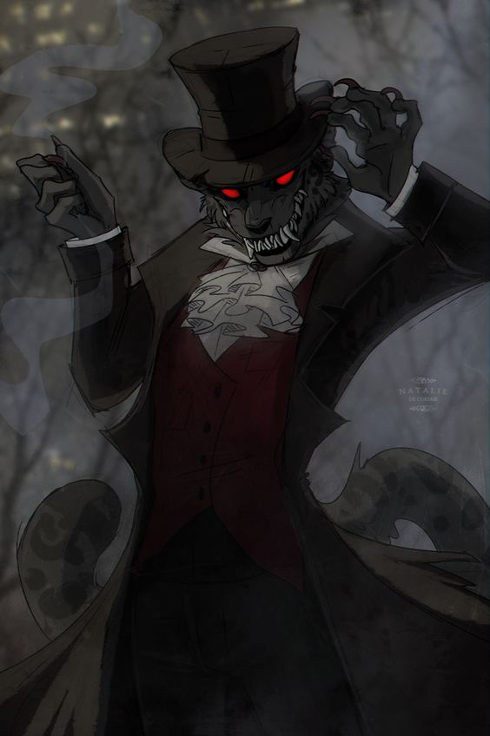
늑대 신사 –예시
2발로 걸어다니는 인간형으로 전체적으로 중후한 느낌의 젠틀한 신사.
펭귄보다 조금 큰 키로 1:1 ~ 1:2의 신체 비율을 가지고 있다.
머리에 비해 신체가 얇다.

Slide 3
늑대 신사 – 신체 특징
머리가 매우 크다.
매우 점잖은 표정을 짓고 있음.
매우 점잖고 평온한
표정을 짓고 있고
반쯤 감긴 눈을 가지고 있다.

Slide 4
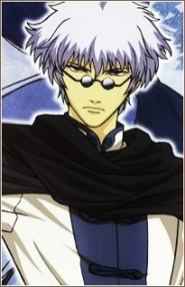
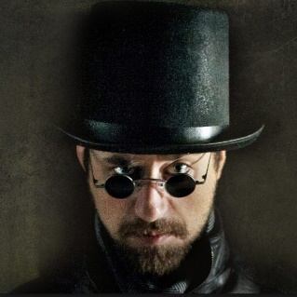
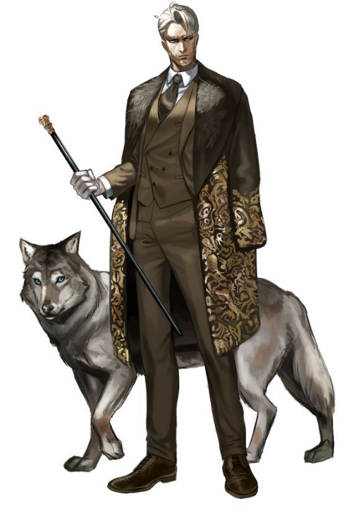
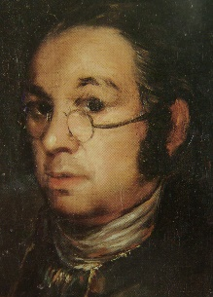
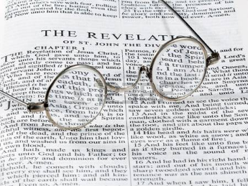
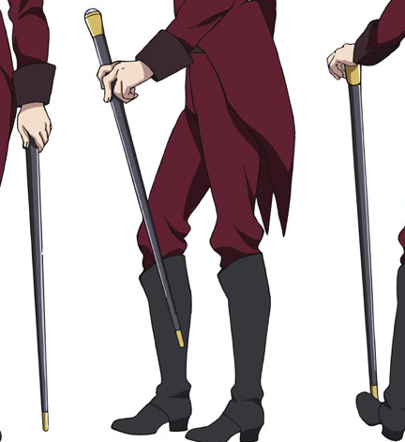
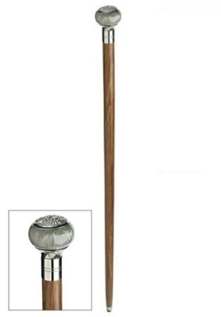
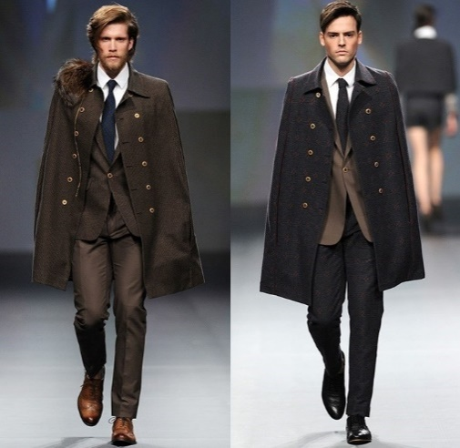


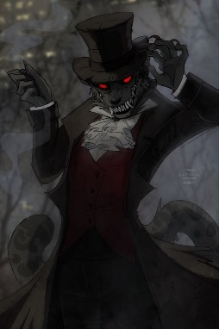
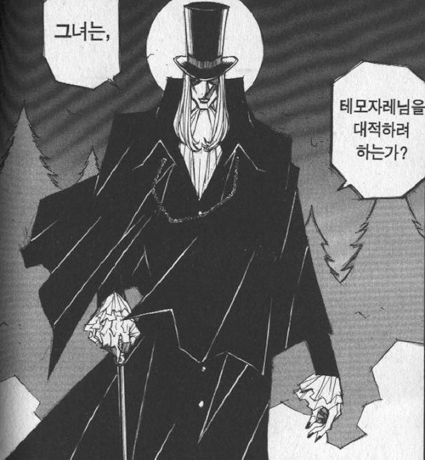
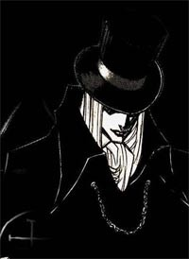

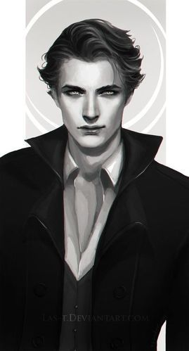


늑대 신사– 의상 예시
아래와 같이 기본적으로 정장을 입고 있고 그 위에 남성용 케이프 코트를 덮고 있다.
한 손에는 일자형 지팡이를 들고 있고 길게 나온 코쪽에 작고 동그란 안경을 쓰고 있다.
코쪽으로
작고 동그란 악경 착용
일자형 지팡이를
들고 있다.
남성용 케이프 코드(롱코트)를
덮고 있다.
19세기 풍 정장 착용

Slide 5
늑대 신사– 5성
아래와 같이 단순하게 정장만 입고 있는 형태.

Slide 6
늑대 신사– 6성
정장만 입고 있는 형태에서 손에 지팡이를 쥐고 코쪽에 동그란 안경을 착용하게 된다.
일자형 지팡이를
들고 있다.
코쪽으로
작고 동그란 악경 착용

Slide 7
늑대 신사– 7성
6성의 형태에서 남성용 케이프 코트(롱코트 형태)를 추가한다.
코쪽으로
작고 동그란 악경 착용
일자형 지팡이를
들고 있다.
남성용 케이프 코트(롱코트)를
덮고 있다.
19세기 풍 정장 착용

Slide 8
늑대 신사 – 애니메이션
걷기&뛰기 : 2족 보행을 한다. 달리기를 해야 할 경우 뛰지 않고 보다 빠르게 걷는다.
대기 : 한손으로 지팡이를 잡고 한손은 코트 안쪽 바지 주머니에 손을 넣고 포즈를 취한채로 대기한다.
상호액션 : 유저 캐릭터가 공을 보여주면 관심없는 척한다.
유저 캐릭터가 공을 던지면 잠시 참는 척하다가 이내 공이 있는 곳에 달려가 공을 물어온다.
유저에게 공을 돌려 줄때는 손으로 돌려주면서 관심 없다는 듯 먼산을 바라본다.

